Slide 1
Правовые и методологические основы создания Единой модели профориентации
Лузан Елена Владимировна, педагог-психолог
ГБОУ ЛНР «Гимназия № 36 имени Г.К. Жукова»

Slide 2
Актуальность Единой модели профориентации
Проблемы
неосознанная некомпетентность обучающихся;
невысоком уровне мотивации;
зависимость от стереотипов и мнений окружающих;
дефицит ресурсов образовательной организации для выполнения задач профориентации;
отсутствие системы целенаправленного обучения педагогов содержанию и методам профориентационной работы;
большая степень неопределенности и изменчивости, обусловленная высокими темпами развития техники, информационных технологий, общества;
неодинаковые образовательные и профессиональные возможности для обучающихся.

Slide 3
Актуальность Единой модели профориентации
Приоритетом для государства является целенаправленное формирование кадрового потенциала, непрерывная профориентация граждан.
К 2036 году будет сформирована эффективная система выявления, поддержки и развития способностей и талантов у детей и молодежи, основанная на принципах справедливости, всеобщности и направленная на самоопределение и профессиональную ориентацию всех обучающихся.

Slide 4
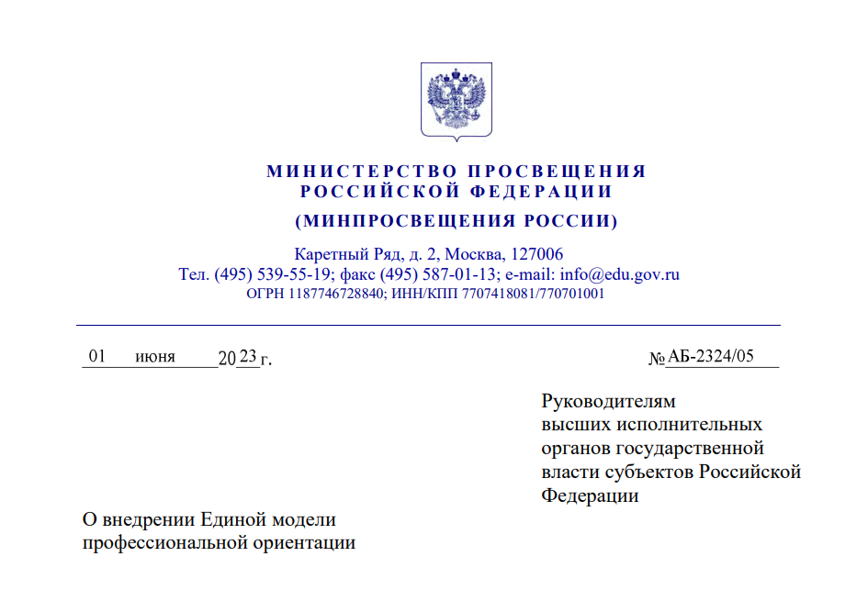
Единая модель профориентации

Slide 5
Нормативные правовые основы
Статья 42 Федерального закона № 273-ФЗ: психолого-педагогическая, медицинская и социальная помощь включает в себя в том числе помощь обучающимся в профориентации, получении профессии и социальной адаптации.
Статья 66 Федерального закона № 273-ФЗ: основное общее образование направлено «на формирование способности обучающегося к социальному и профессиональному самоопределению», а среднее общее образование направлено на «формирование навыков самостоятельной учебной деятельности на основе индивидуализации и профессиональной ориентации содержания среднего общего образования» и на «подготовку обучающегося к началу профессиональной деятельности».

Slide 6
Нормативные правовые основы
Порядок осуществления мероприятий по профессиональной ориентации обучающихся по образовательным программам основного общего и среднего общего образования:
мероприятия по профессиональной ориентации осуществляются образовательными организациями (ОО) в видах и формах воспитательной деятельности по модулю «Профориентация», предусмотренных рабочими программами воспитания;
мероприятия по профессиональной ориентации осуществляются ОО в течение учебного года в соответствии с учебным планом, календарным учебным графиком и планом внеурочной деятельности (рабочая программа курса внеурочной деятельности «Россия – мои горизонты»).

Slide 7
Курс внеурочной деятельности «Россия – мои горизонты»
1 час в неделю внеурочной деятельности - занятия, направленные на удовлетворение профориентационных интересов и потребностей обучающихся.

Slide 8
Цель Единой модели профориентации –
формирование единого образовательного и воспитательного пространства в системе основного и среднего общего образования Российской Федерации, обеспечивающего готовность выпускников общеобразовательных организаций к профессиональному самоопределению с учетом их потребностей и возможностей, а также социально-экономической ситуации на рынке труда и развития современных производств.

Slide 9
Задачи Единой модели профориентации:
Совершенствование нормативного правового обеспечения профориентационной деятельности в организациях, реализующих образовательные программы основного общего и среднего общего образования.
Обеспечение научно обоснованным содержанием профориентационной деятельности, с учетом разных возможностей образовательных организаций.
Обеспечение равенства образовательных возможностей, доступности профориентационных программ вне зависимости от места проживания, уровня доходя и иных факторов.
Осуществление профориентационной работы с обучающимися с учетом социально-экономических особенностей конкретного субъекта Российской Федерации.
Систематизация профориентационной работы образовательных организаций.

Slide 10
Задачи Единой модели профориентации:
6. Обогащение инструментами и практиками региональных, муниципальных и школьных моделей профессиональной ориентации обучающихся.
7. Реализация воспитательного потенциала профориентации.
8. Подготовка образовательных программ повышения квалификации для специалистов, осуществляющих профориентационную деятельность в образовательных организациях, которые реализуют образовательные программы основного общего и среднего общего образования.
9. Обеспечение взаимодействия между сторонами, участвующими в профориентационной работе: региональными органами исполнительной власти, образовательными организациями различных видов и типов, компаниями-работодателями, центрами занятости населения, обучающимися, родителями (законными представителями) и иными организациями, обладающими ресурсами, необходимыми для осуществления мероприятий по профессиональной ориентации.

Slide 11
Задачи Единой модели профориентации:
10. Поддержка в профориентационной работе обучающихся с ОВЗ и инвалидностью и с прогнозируемыми затруднениями трудоустройства («группы риска»).
11. Разработка механизмов мониторинга, анализа, верификации профориентационной деятельности.

Slide 12
Основные участники

Slide 13
Методологические основы
Методологической основой Единой модели профориентации обучающихся 6-11 классов являются современные представления:
о закономерностях и принципах развития и воспитания личности, которые включают важность «субъект-субъектных» отношений, системно-деятельностного подхода, индивидуализации в образовании;
о принципах, формах и методах профориентации обучающихся в современных условиях, когда акцент делается на формировании готовности к профессиональному самоопределению.

Slide 14
Основные подходы Единой модели профессиональной ориентации обучающихся
Мотивацион-но-активи-зирующий
Информа-ционно-разви-вающий
диагностико-консуль-тативный
практико-ориентиро-ванный

Slide 15
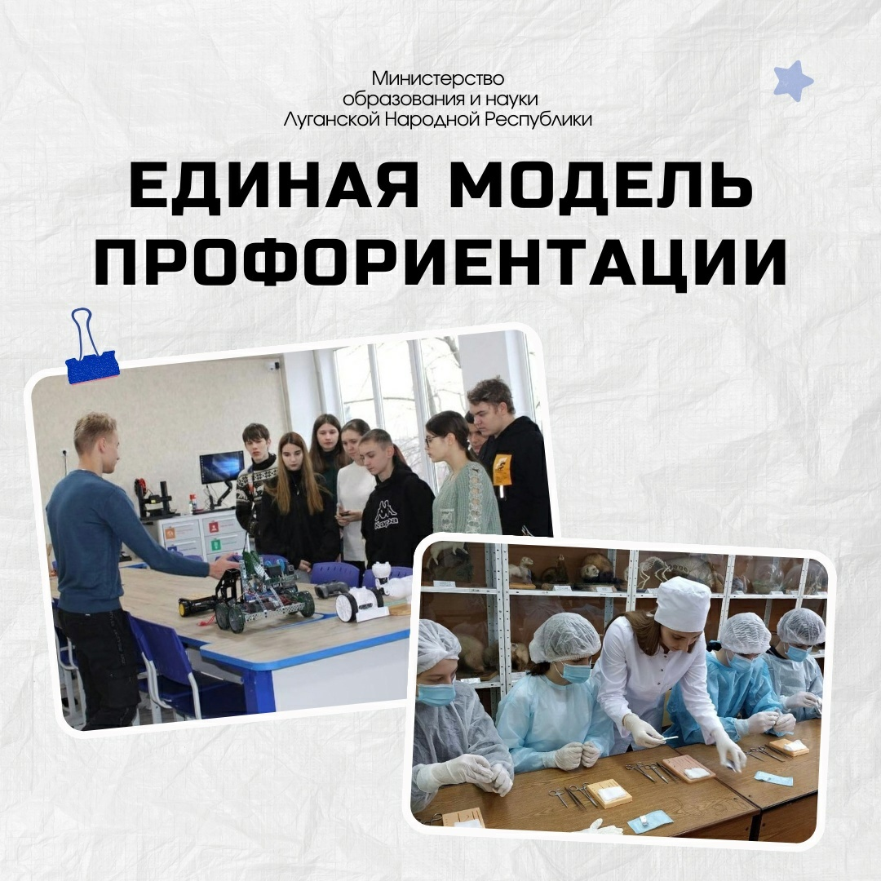
Принципы реализации Единой модели профориентации
Доступность
Системность
Систематичность
Межведомственность

Slide 16
Профессиональные среды
Здоровая среда
Комфортная среда
Безопасная среда
Креативная среда
Умная среда
Социальная среда
Деловая среда
Индустриальная среда
Аграрная среда

Slide 17
Методологические основы
Современный молодой человек может
адаптироваться к изменениям;
видеть альтернативные возможности и самостоятельно совершать выбор;
быть креативным в поиске решений для появляющихся задач;
ориентироваться в информационном потоке для достижения целей;
сохранять и развивать осознанность и рефлексивность;
учитывать, как свои собственные ценности и потребности, так и ценности, потребности окружающих, а также признавать социальное многообразие и важность толерантного отношения к различиям.

